Slide 1
基础算法(一) 扫描线
391. Number of Airplanes in the Sky (LintCode)
252. Meeting Rooms
253. Meeting Rooms II
56. Merge Intervals
57. Insert Interval
1272. Remove Interval
435. Non-overlapping Intervals
1288. Remove Covered Intervals
352. Data Stream as Disjoint Intervals
1229. Meeting Scheduler (返回最早的common slot，有长度限制）
986. Interval List Intersections (返回所有的common slot, 无长度限制)
759. Employee Free Time
218. The Skyline Problem

Slide 2
什么是扫描线？
拿数飞机为例
思路一，暴力扫描
遍历每个时刻，检测每个时刻有多少飞机
思路二，扫描线！
不需要检查每个时刻，只需要检测起点或者终点位置！（焦点变化的位置只有起点和终点）

Slide 3
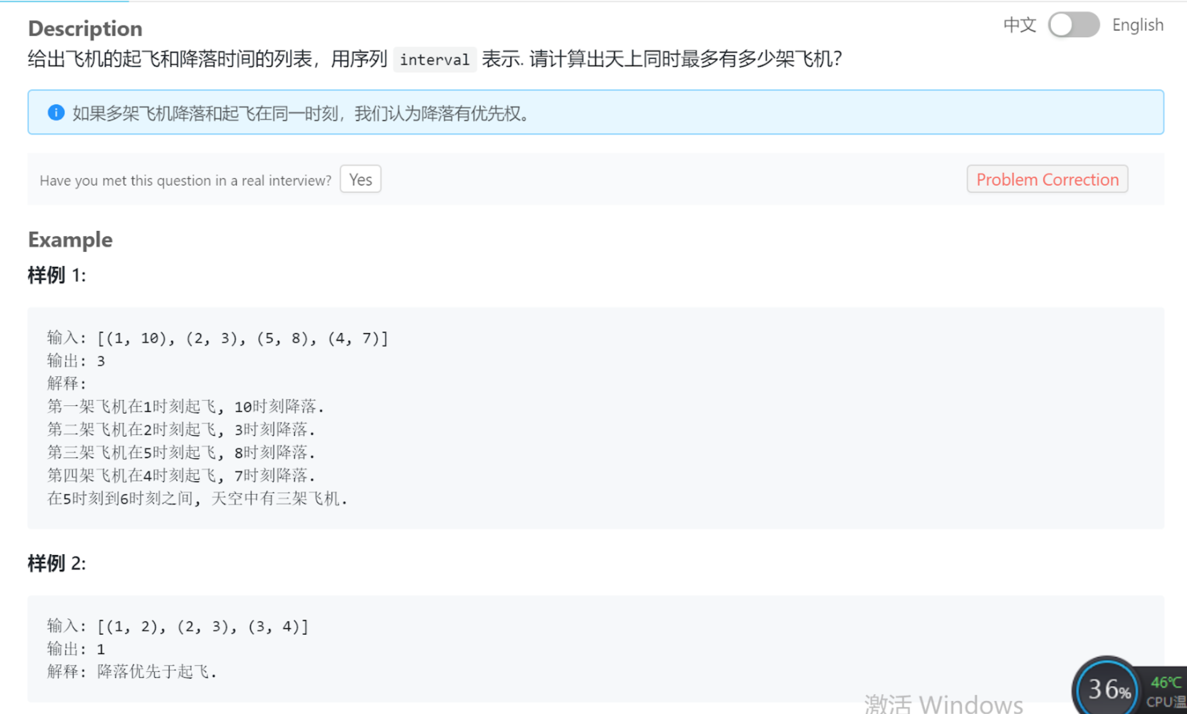
391. Number of Airplanes in the Sky (LintCode)

Slide 4
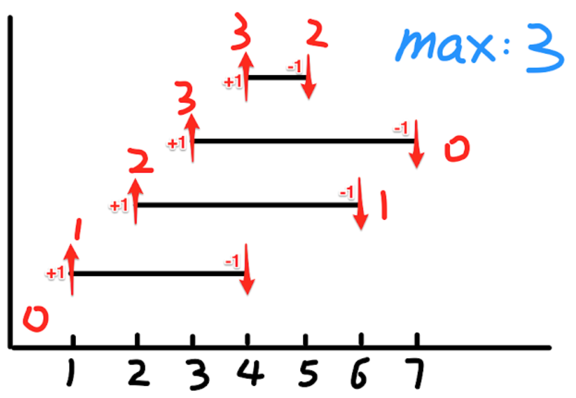
391. Number of Airplanes in the Sky (LintCode)
[ [1,4], [2,6],[3,7],[4,5]] Return 3
碰到interval的start，也就是起飞一架飞机，
当前天上的飞机数++。
碰到interval的end，也就是降落一架飞机，
当前天上的飞机数--。
我们分别把所有的start和所有的end放进两个
数组，并排序。
然后从第一个start开始统计，
碰到start就加一，碰到end就减一。
并且同时维护一个最大飞机数的max。
注意图上在4这个位置，有一上一下。
题目说先算降落的再算起飞的。
当所有的start统计过以后，我们就有答案了。
后面的end只会往下减，所以不用再看了。

Slide 5
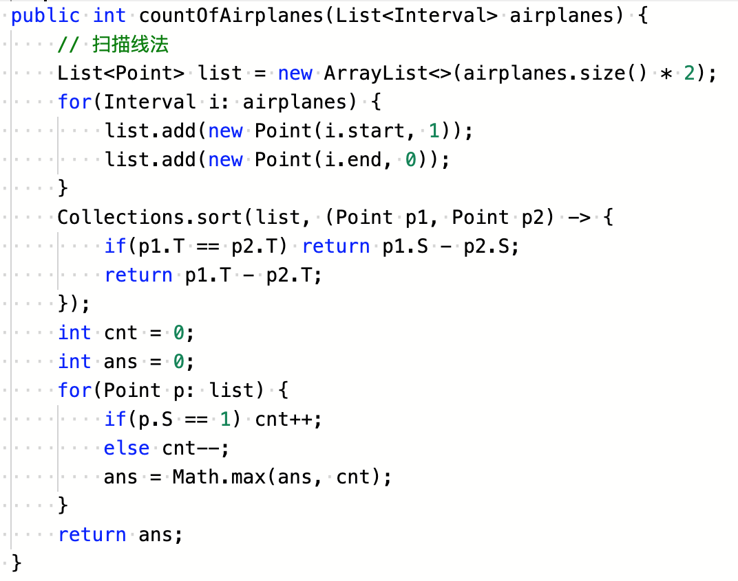
这里可以将飞机降落value设置为-1更简单

Slide 6
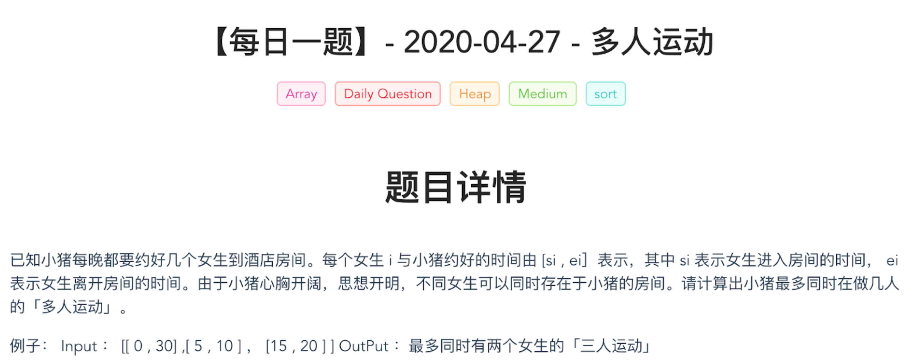

Slide 7
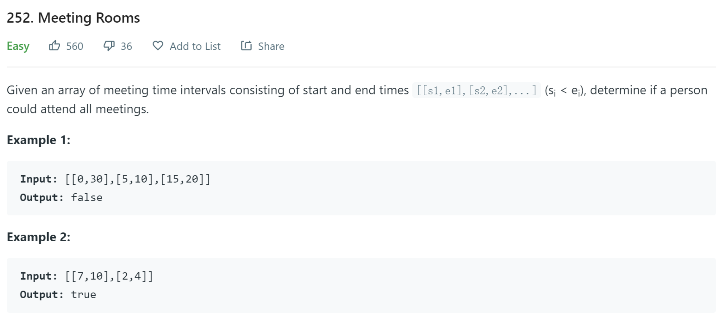

Slide 8
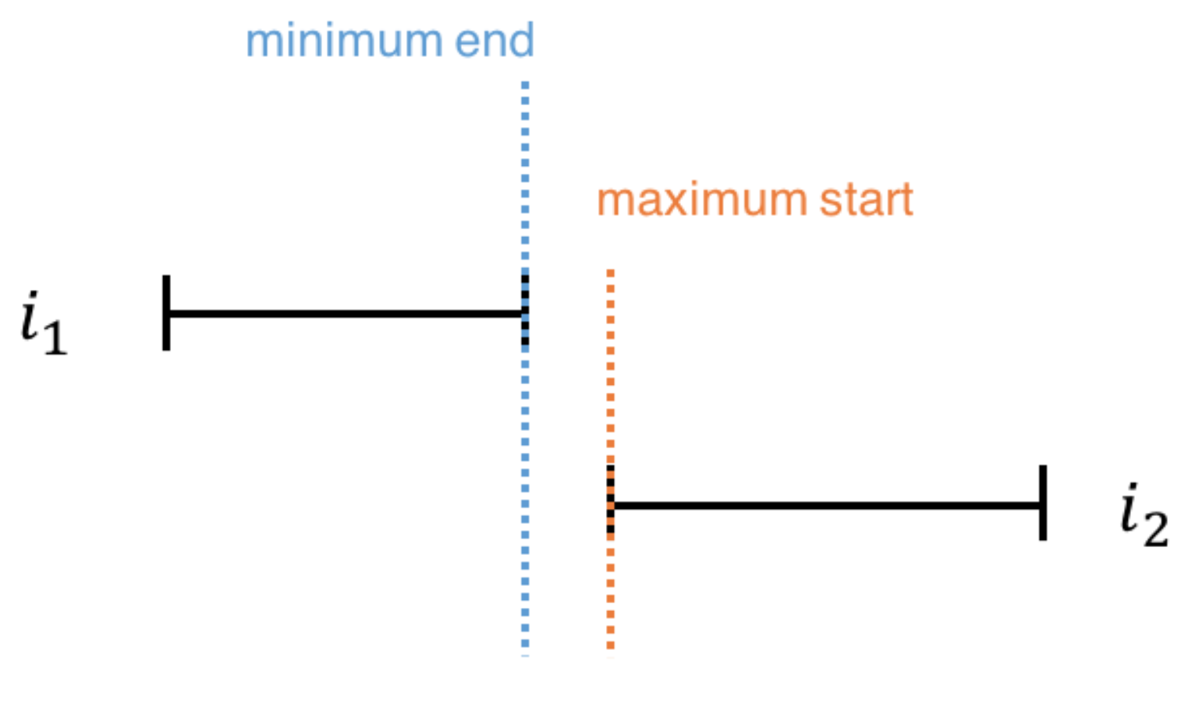
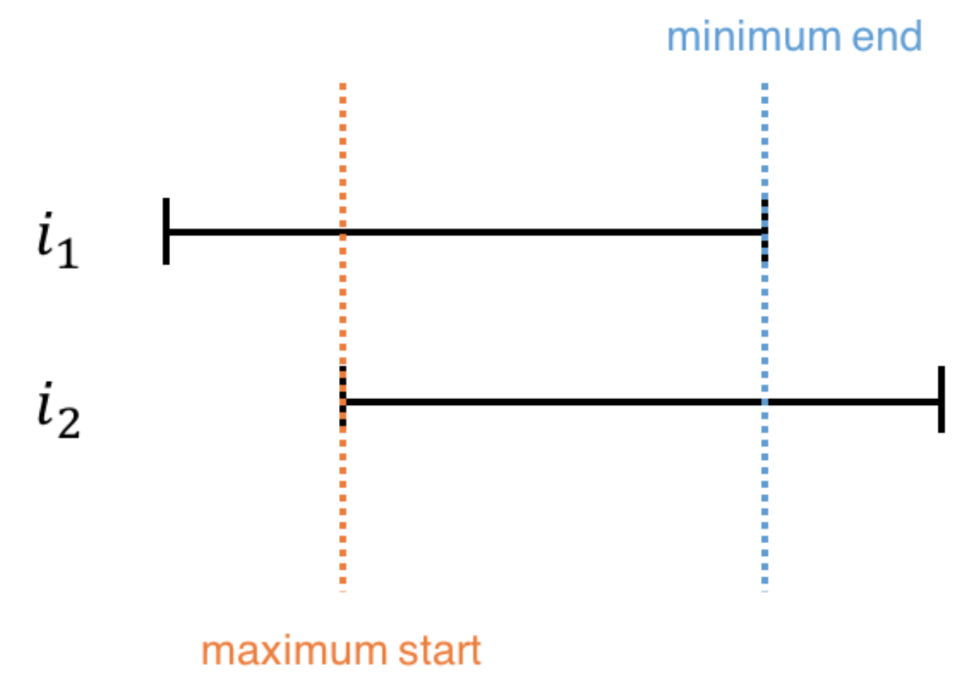
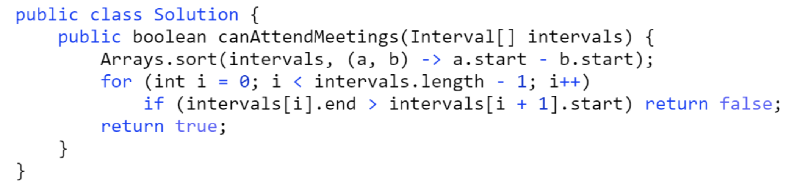
252. Meeting Rooms
只要有一场会议的结束时间大于下一场会议的开始时间，就不能参加所有会议

Slide 9
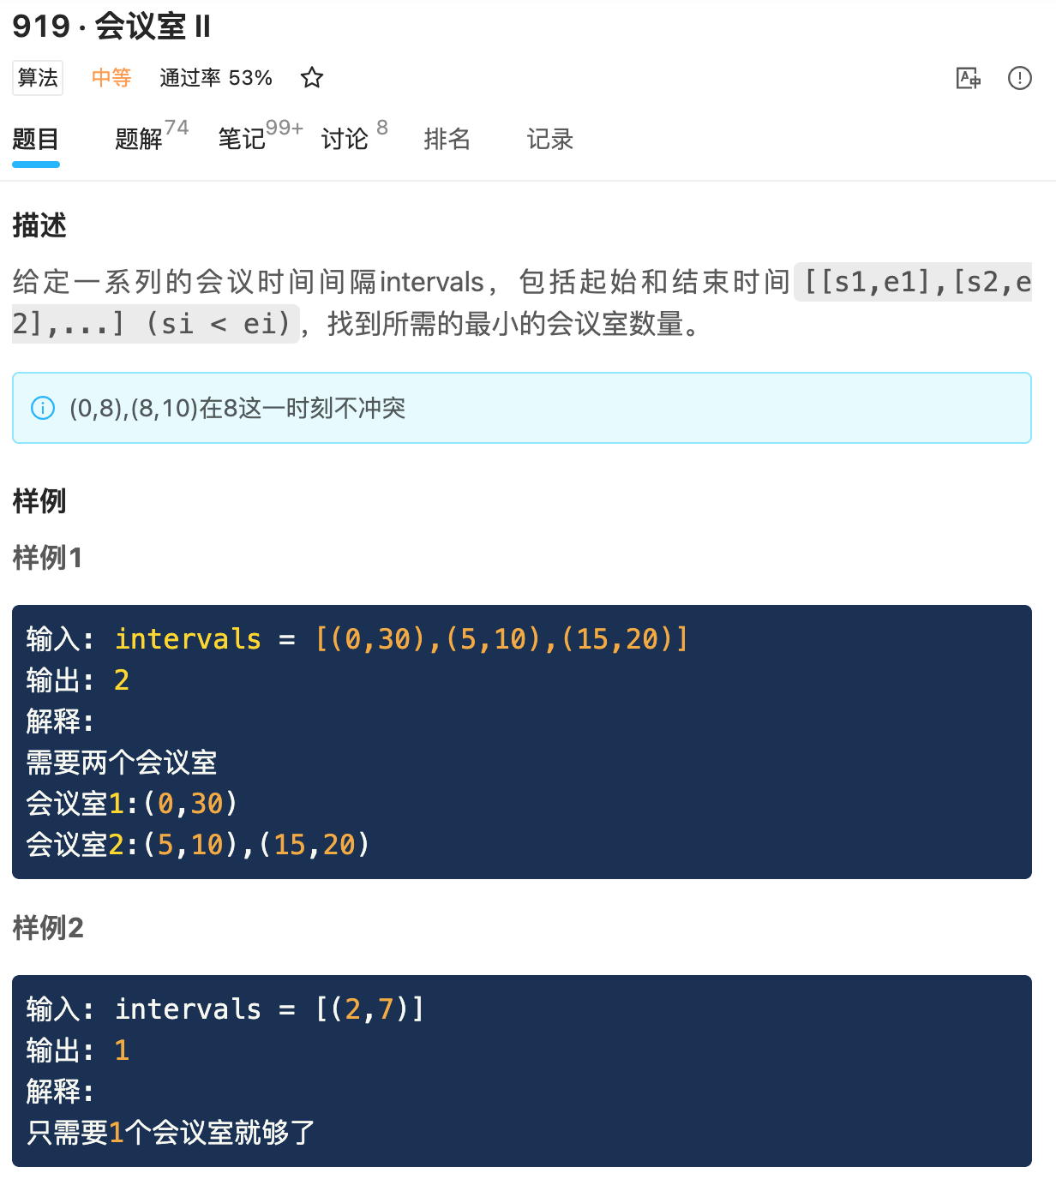
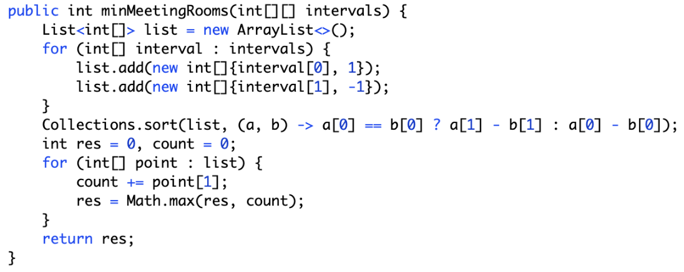
还记得数飞机吗？

Slide 10
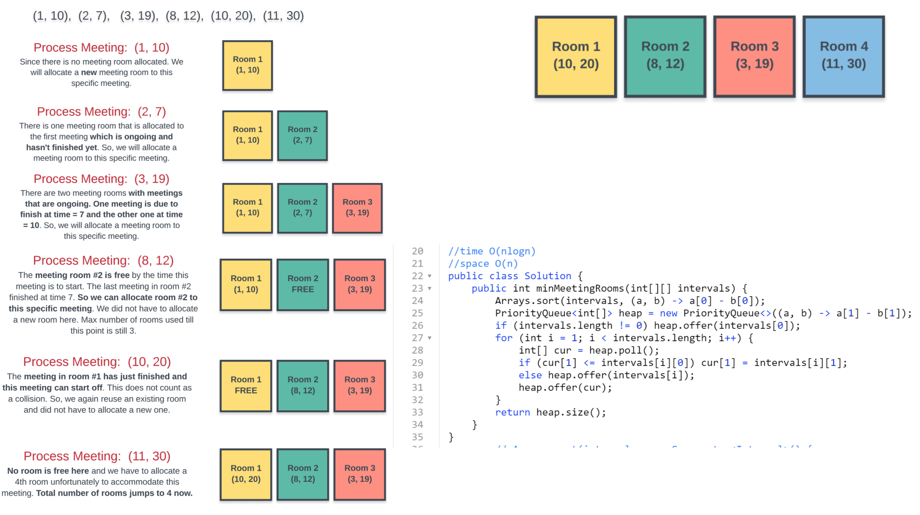

Slide 11
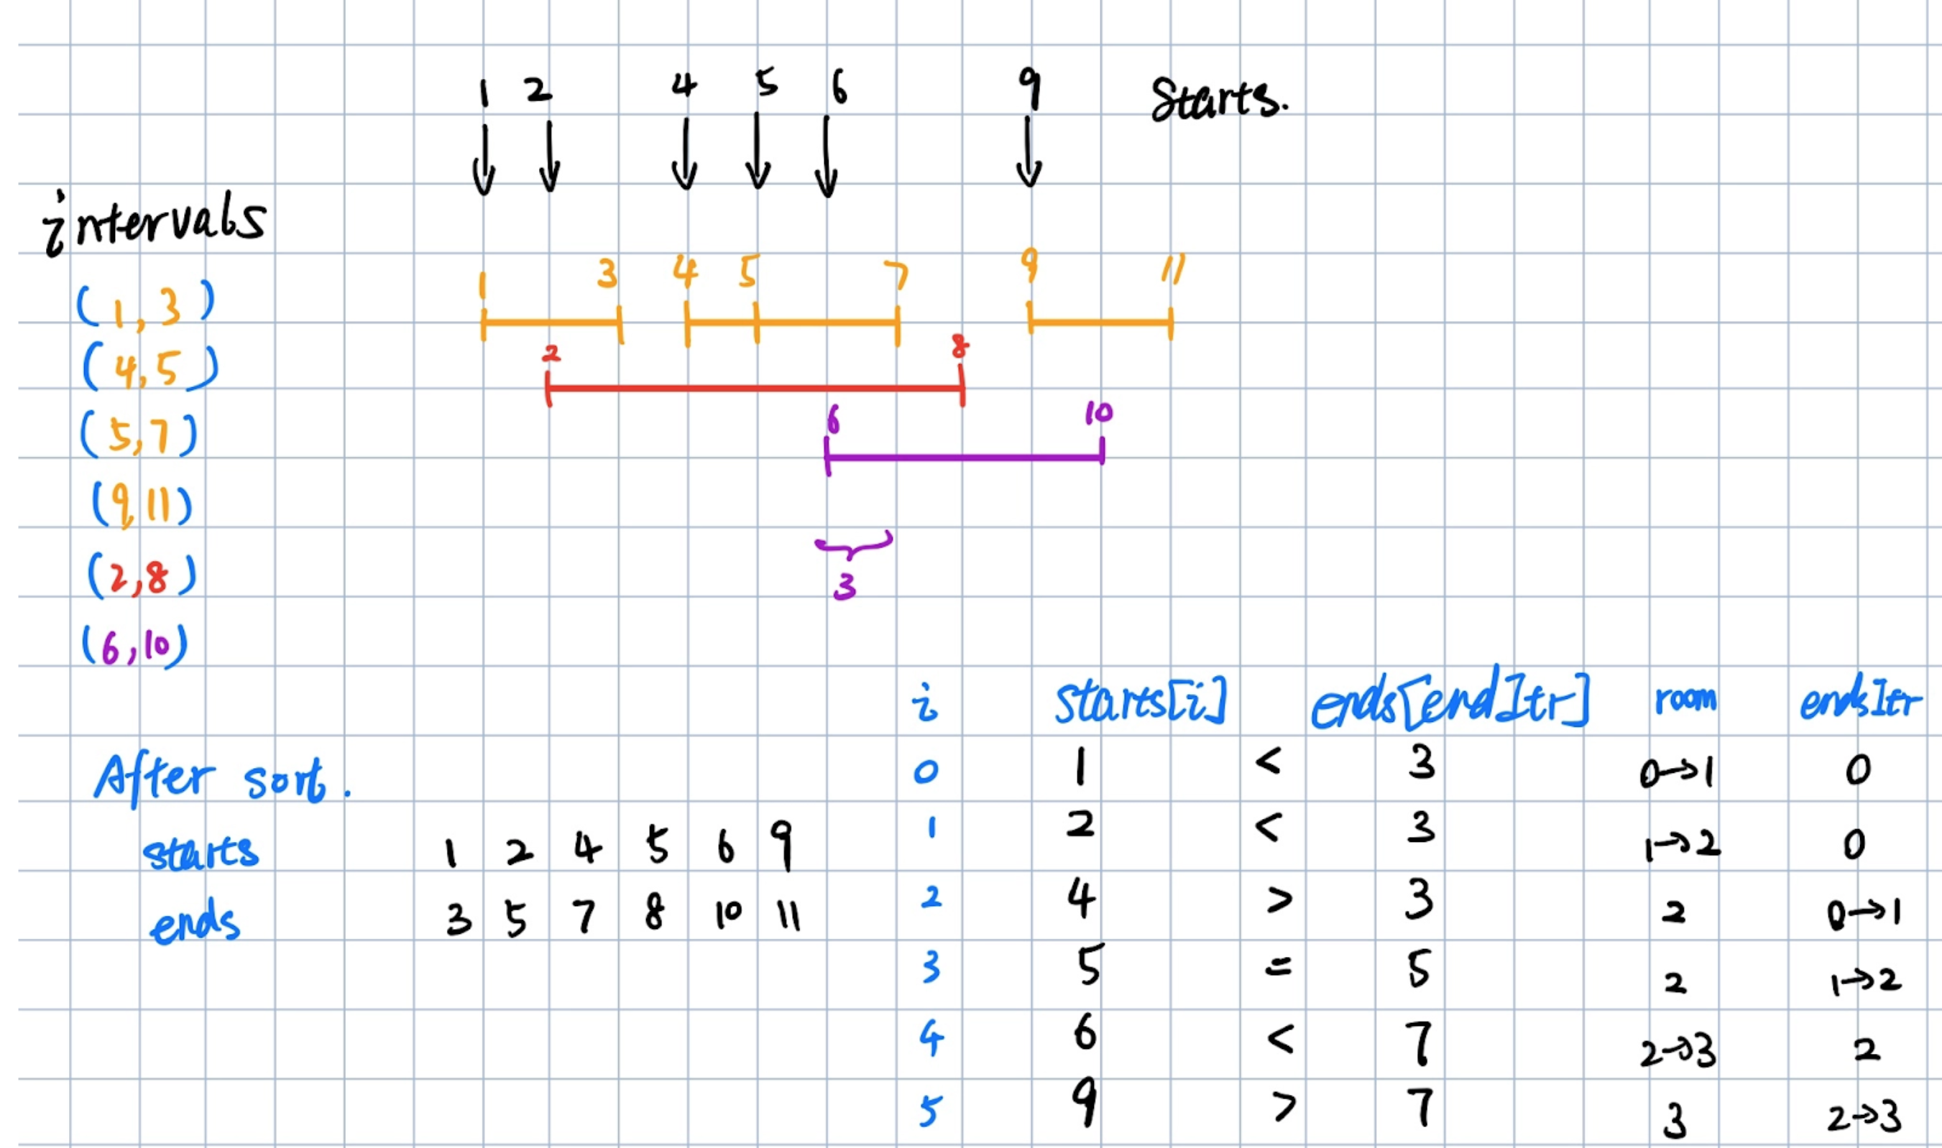

Slide 12
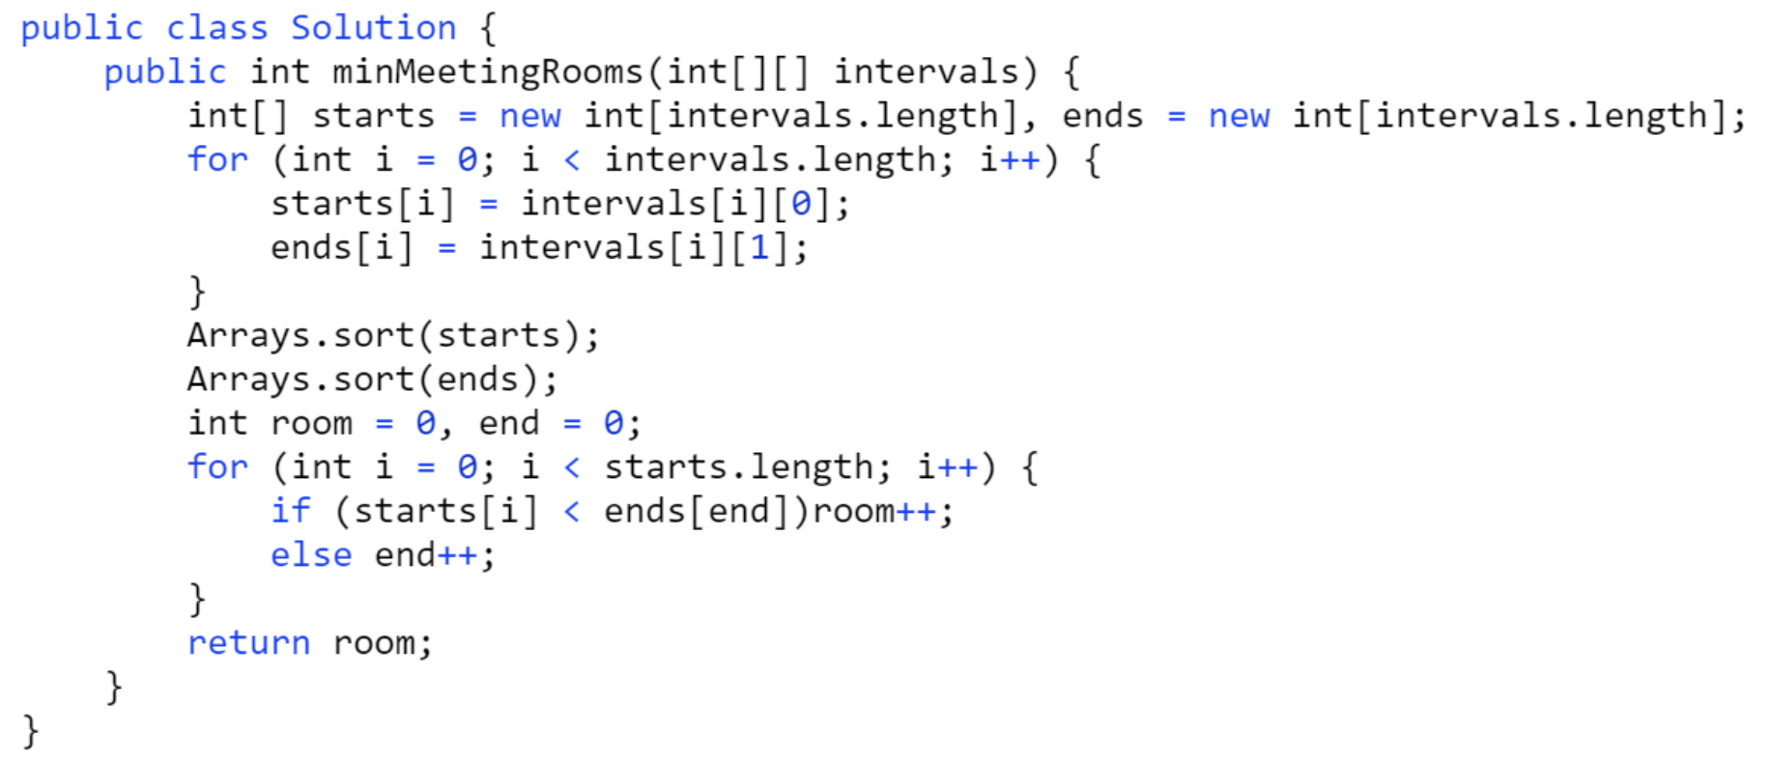
253. Meeting Rooms II

Slide 13
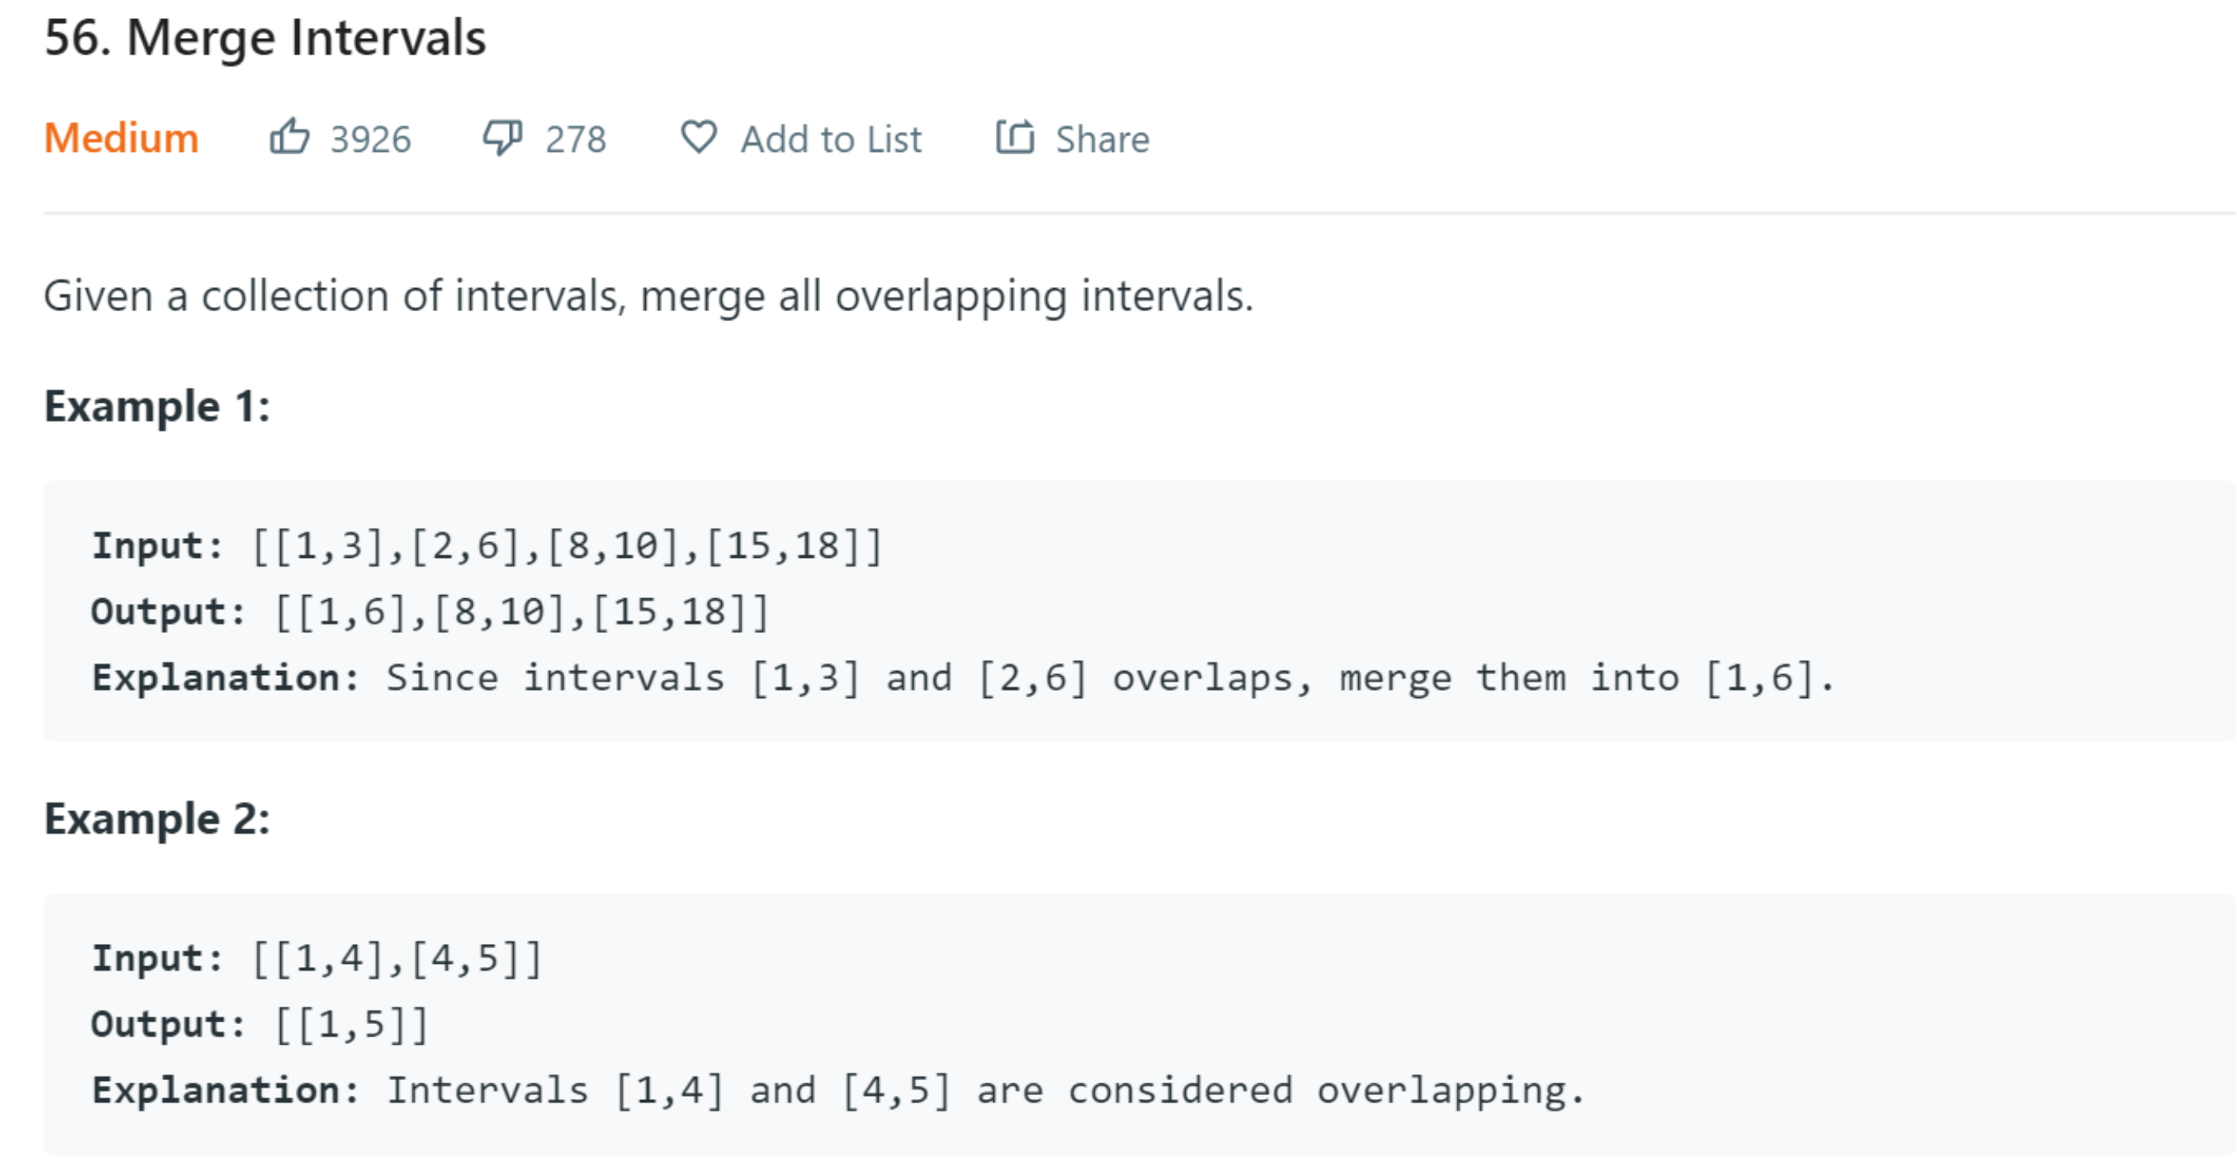

Slide 14
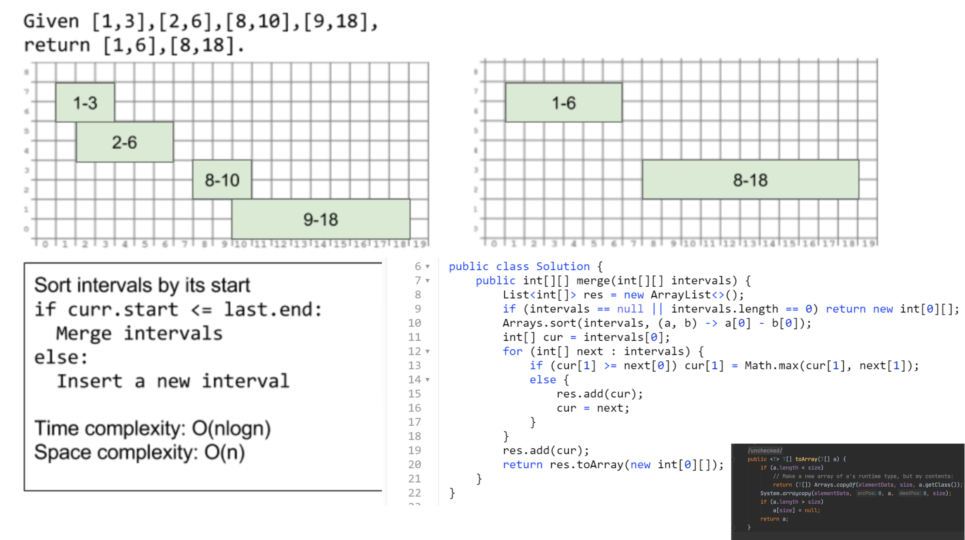

Slide 15
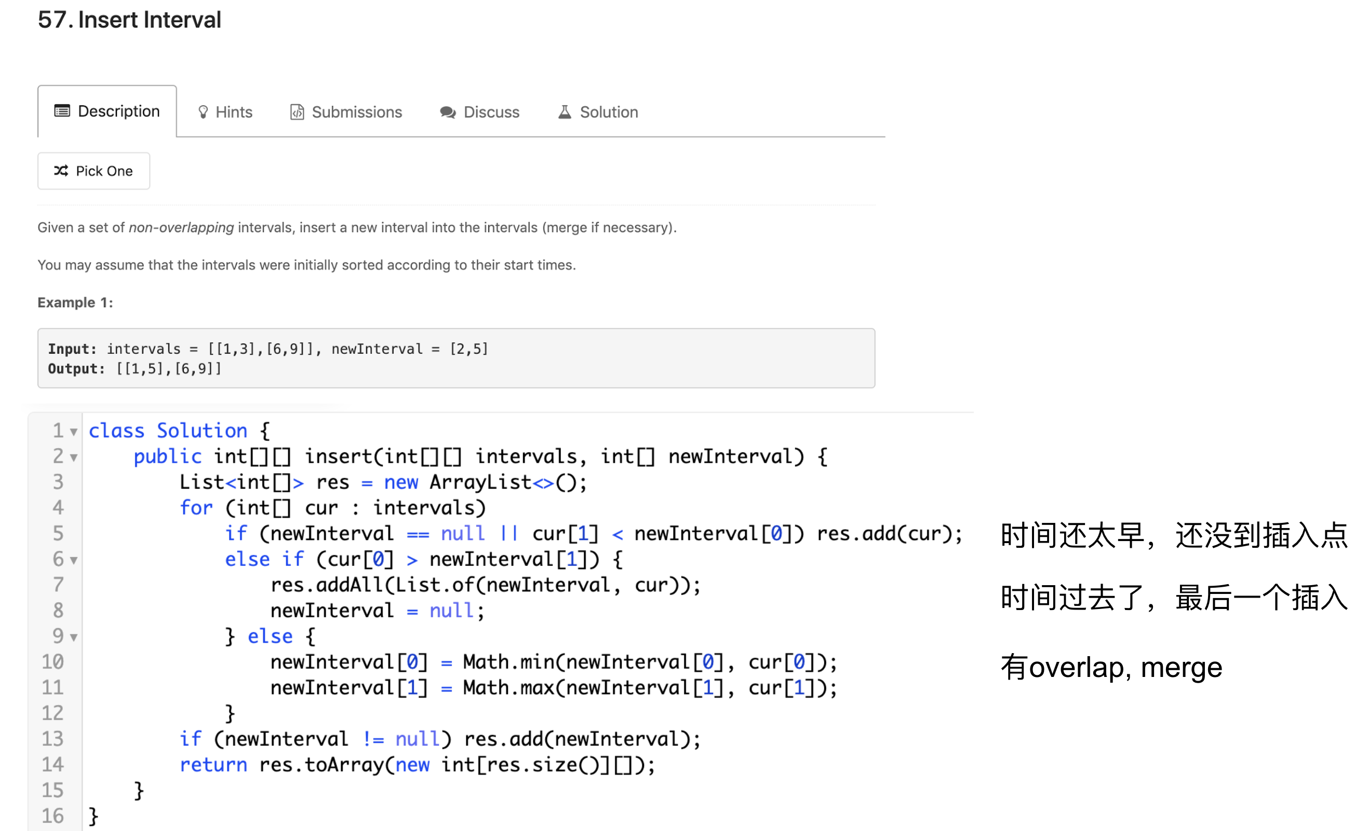

Slide 16
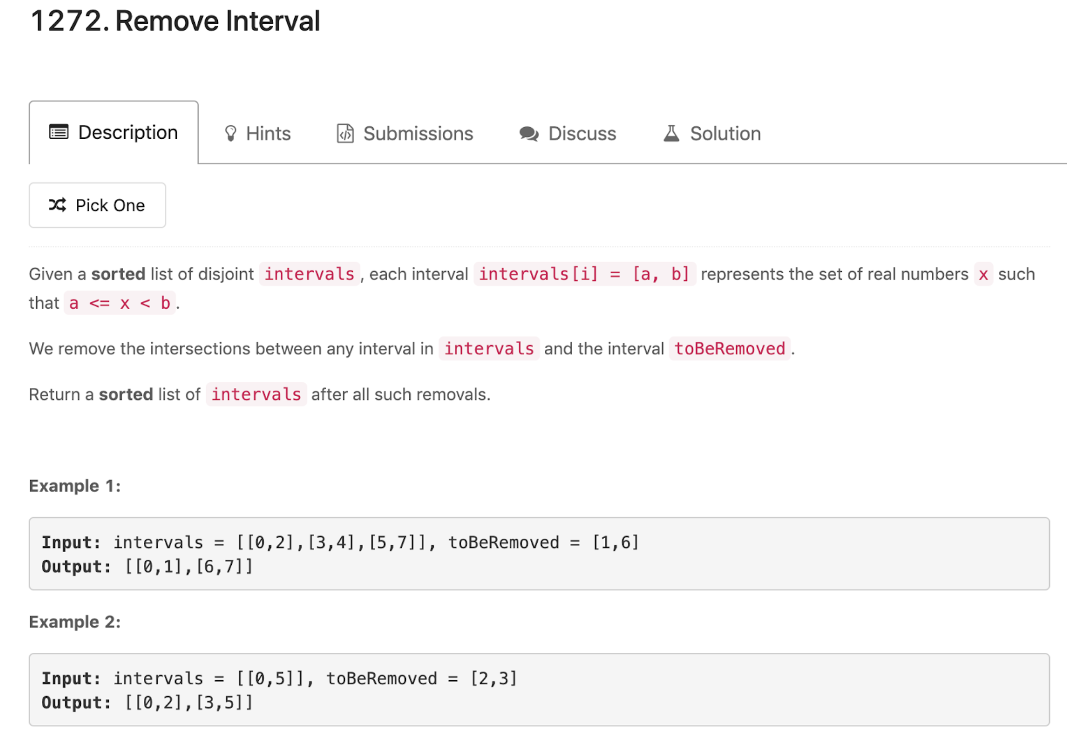

Slide 17
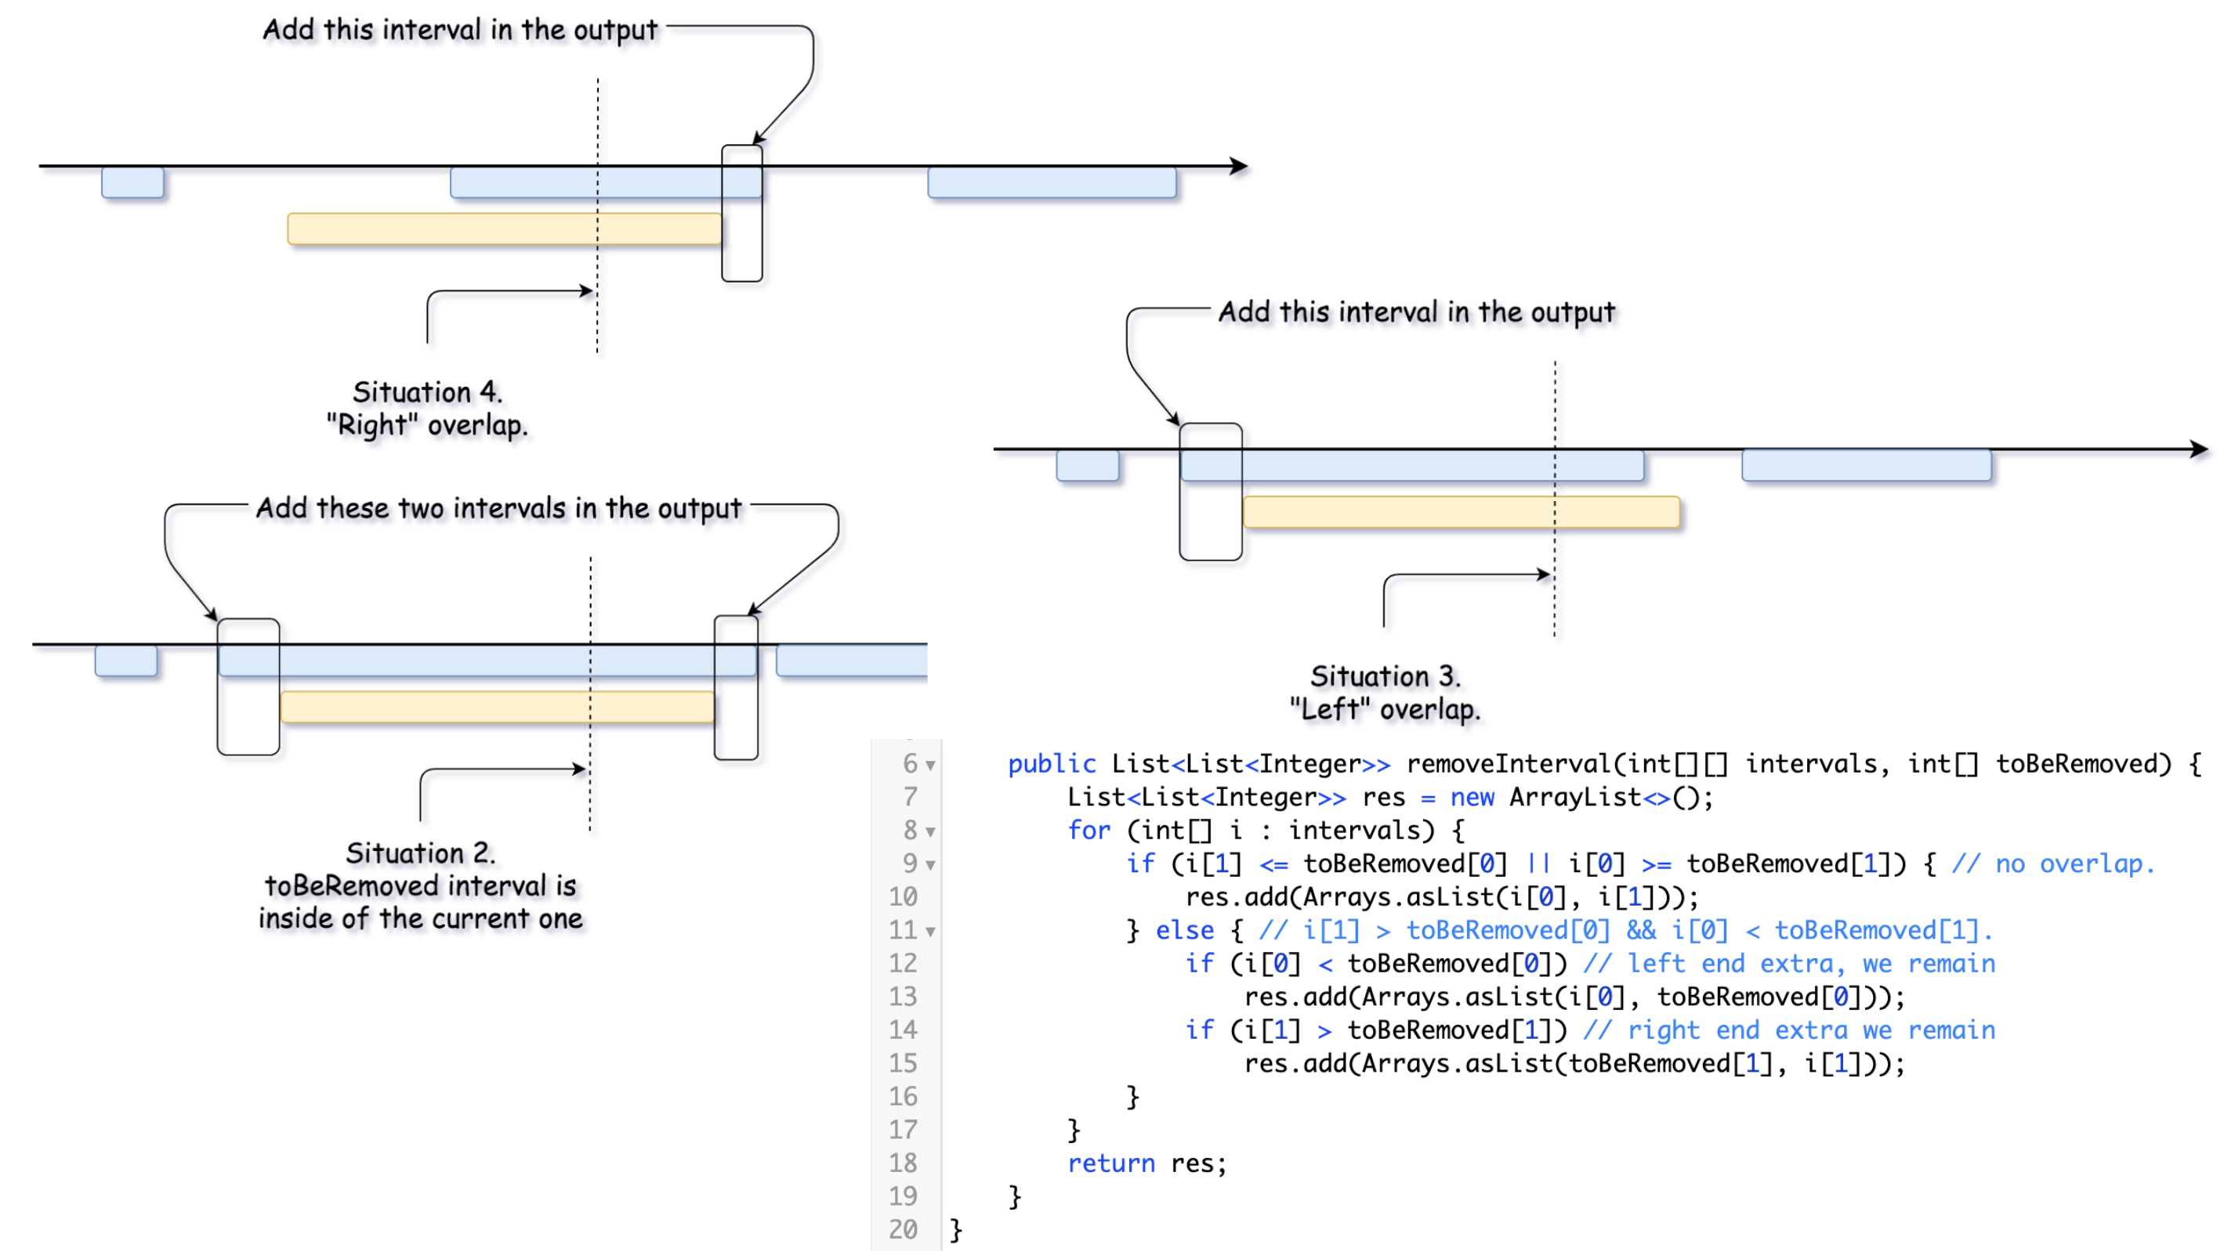

Slide 18
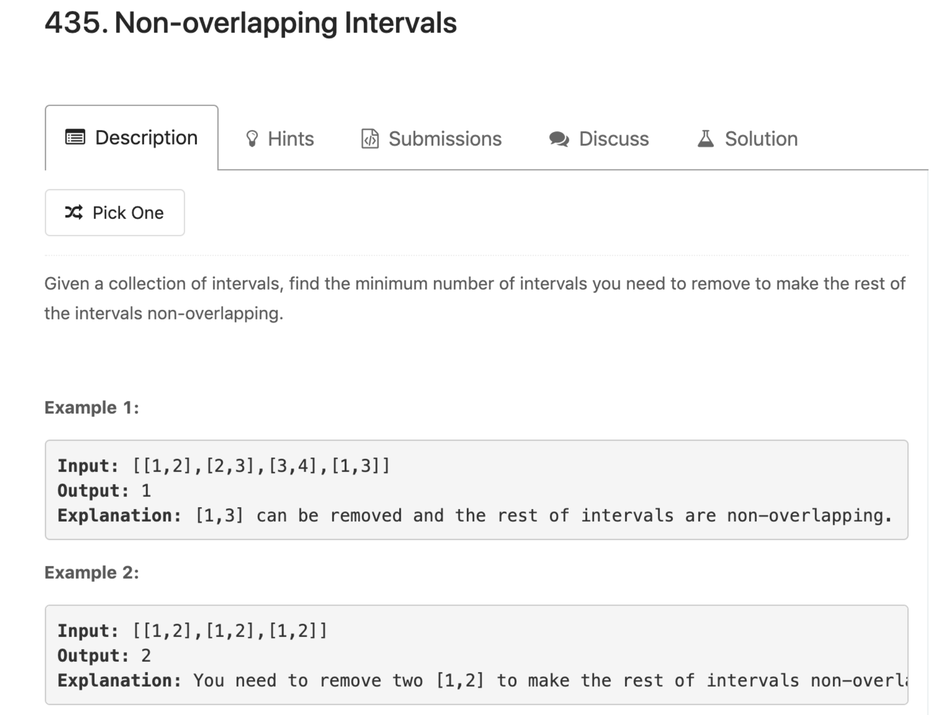

Slide 19
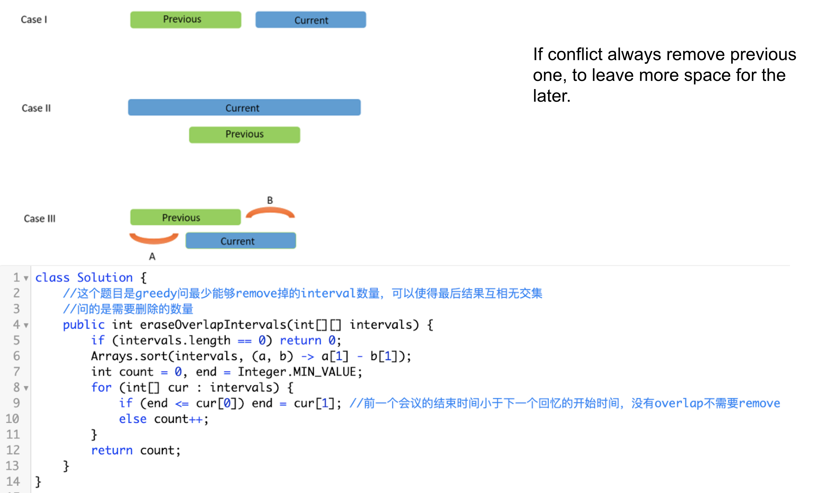

Slide 20
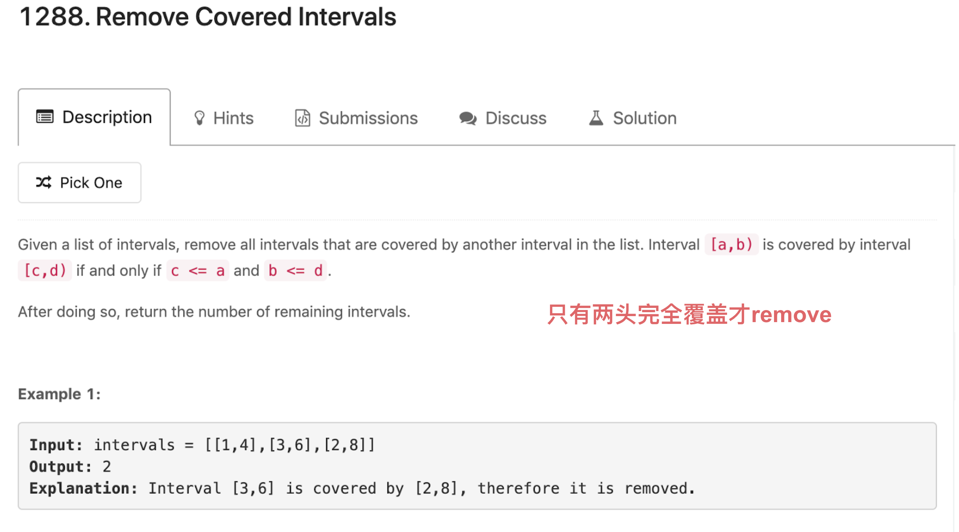

Slide 21
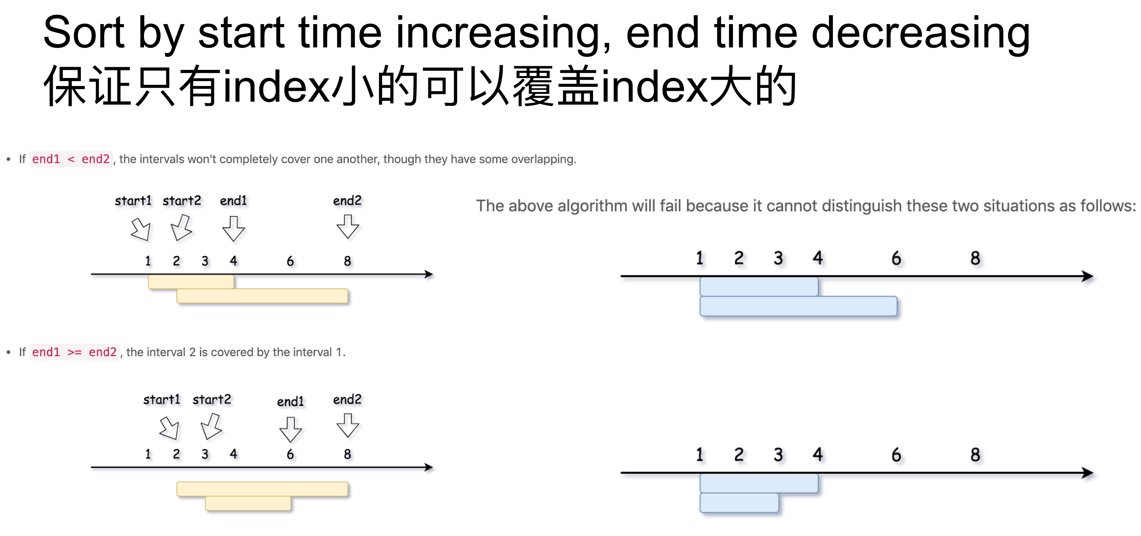

Slide 22
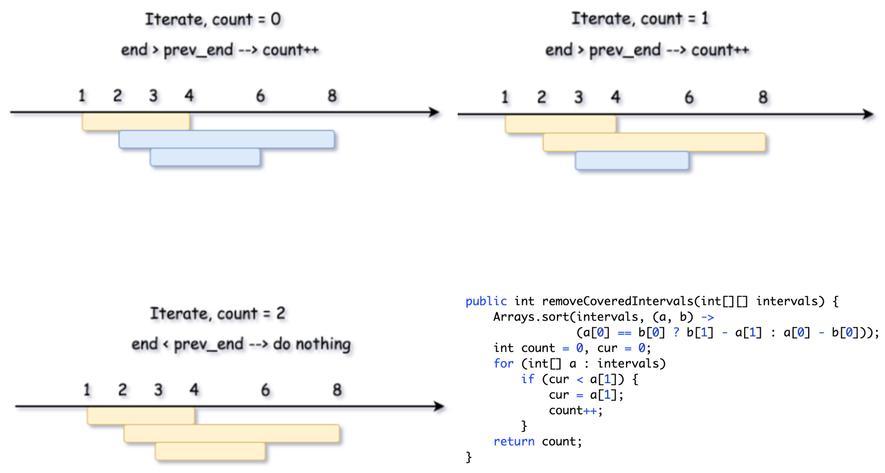

Slide 23
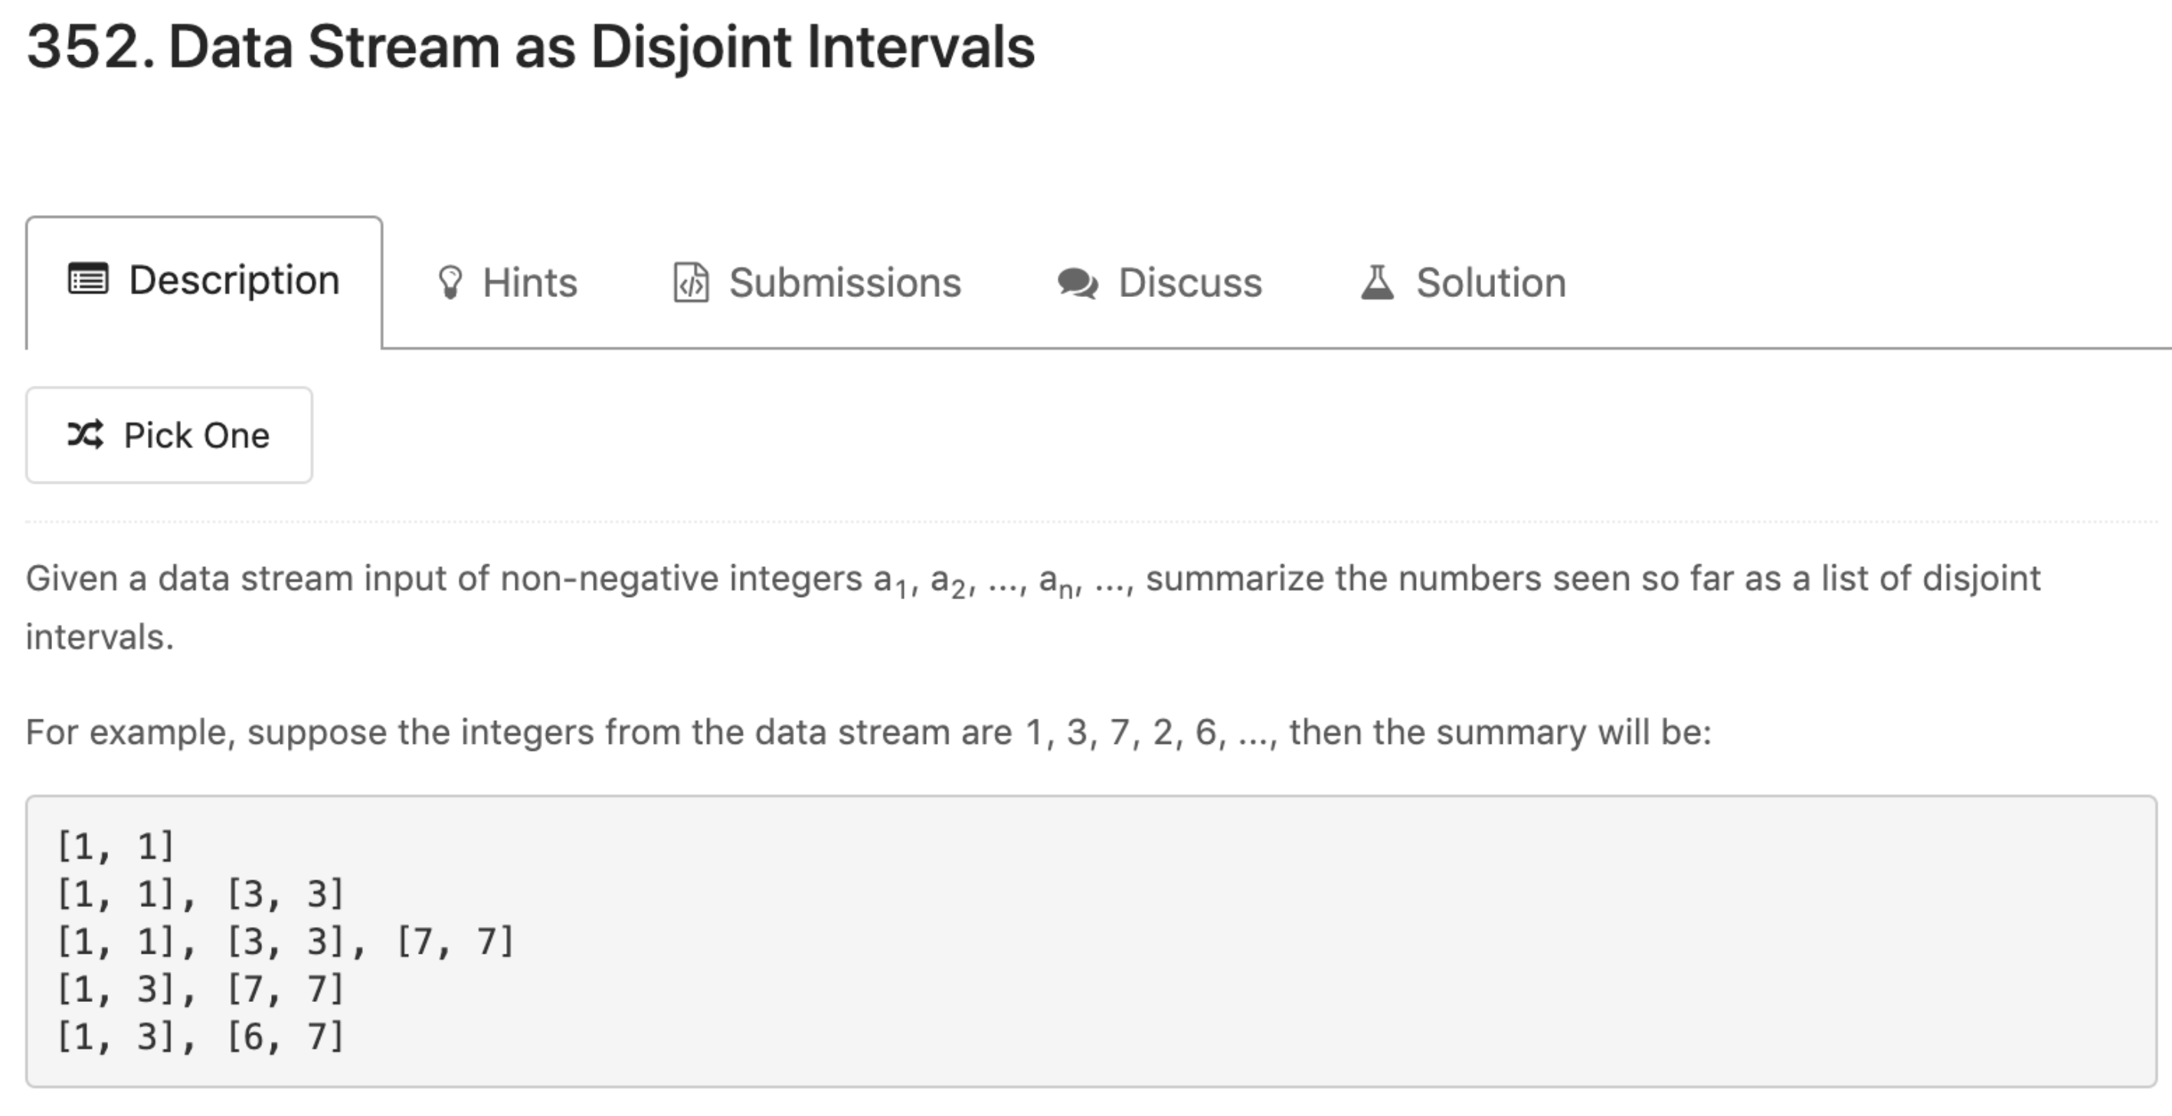

Slide 24
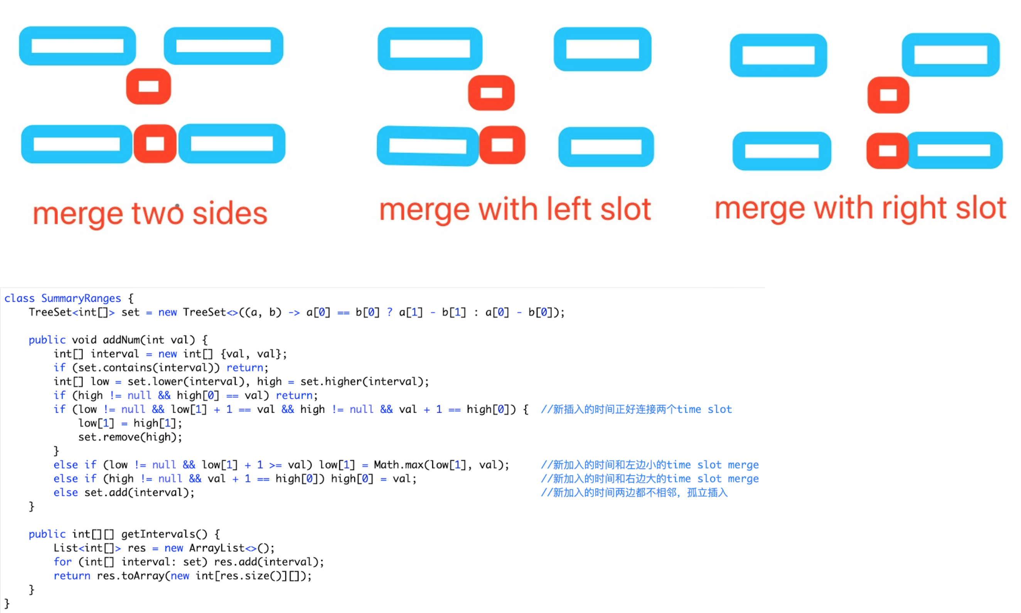

Slide 25
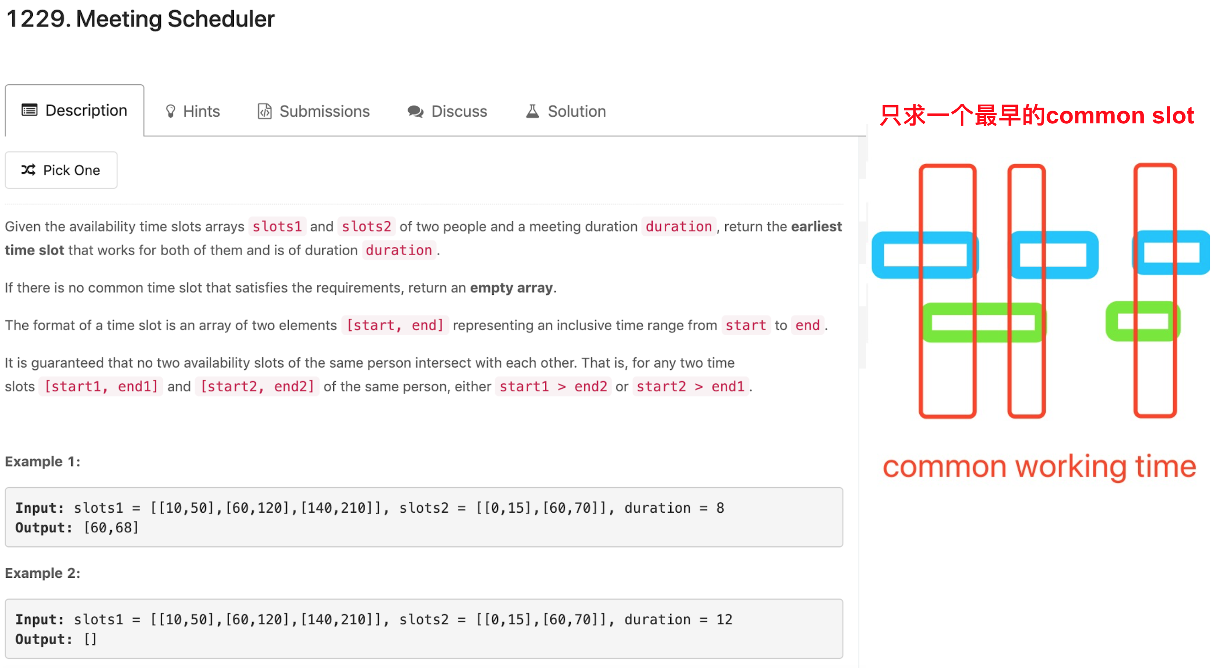

Slide 26
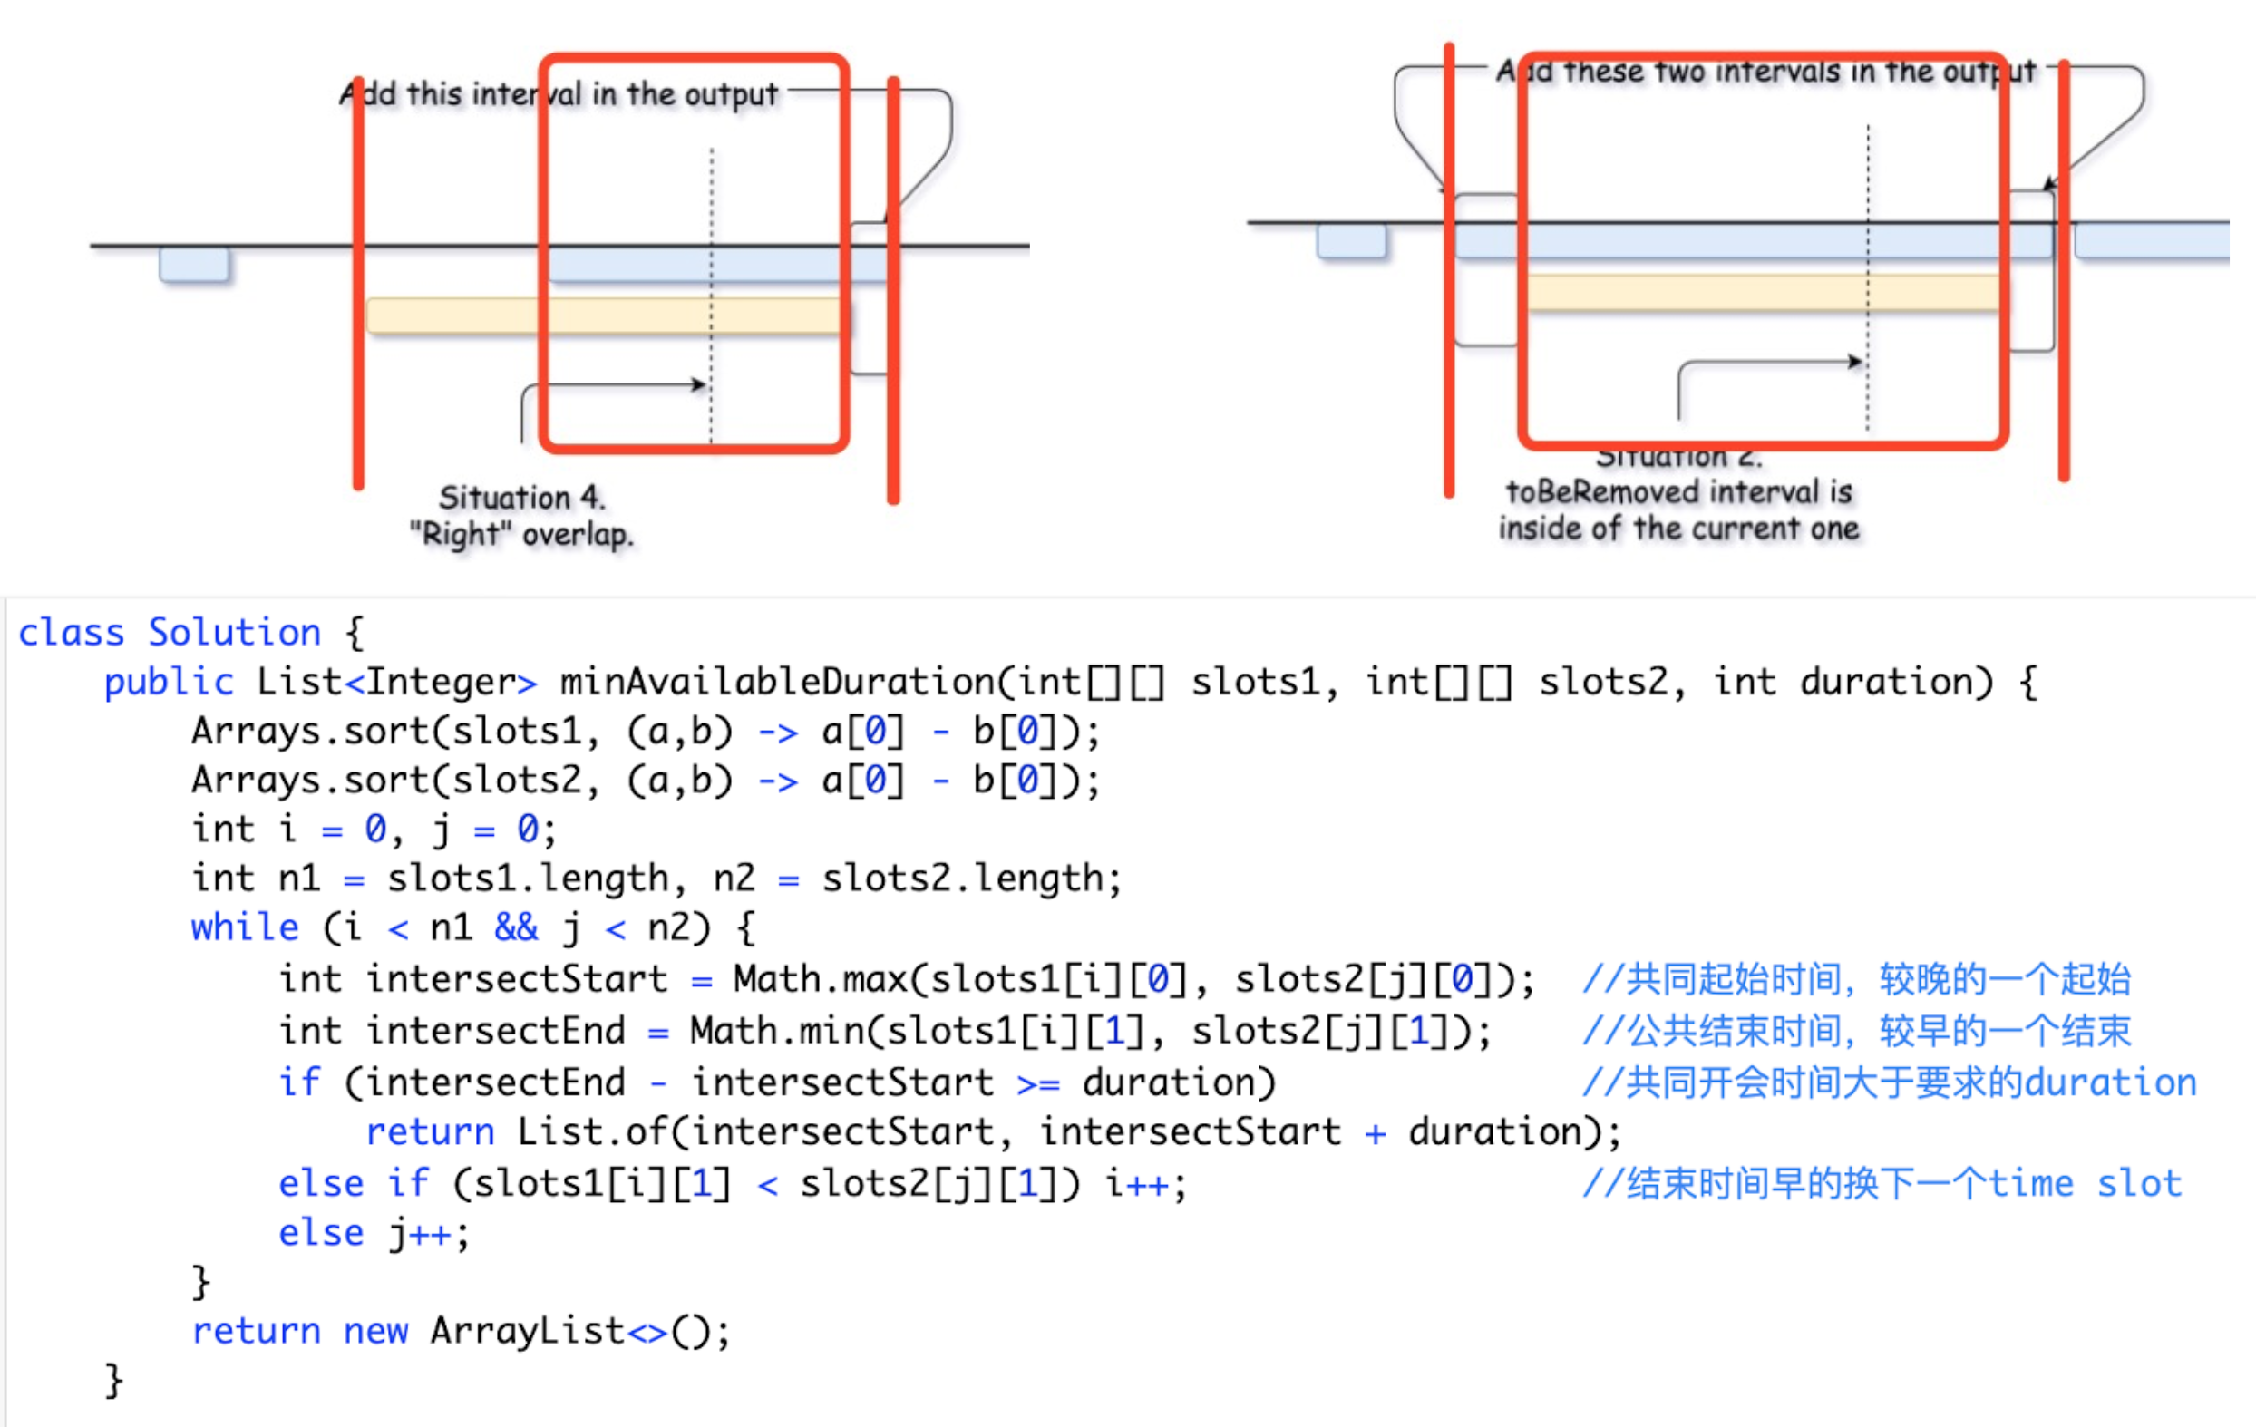

Slide 27
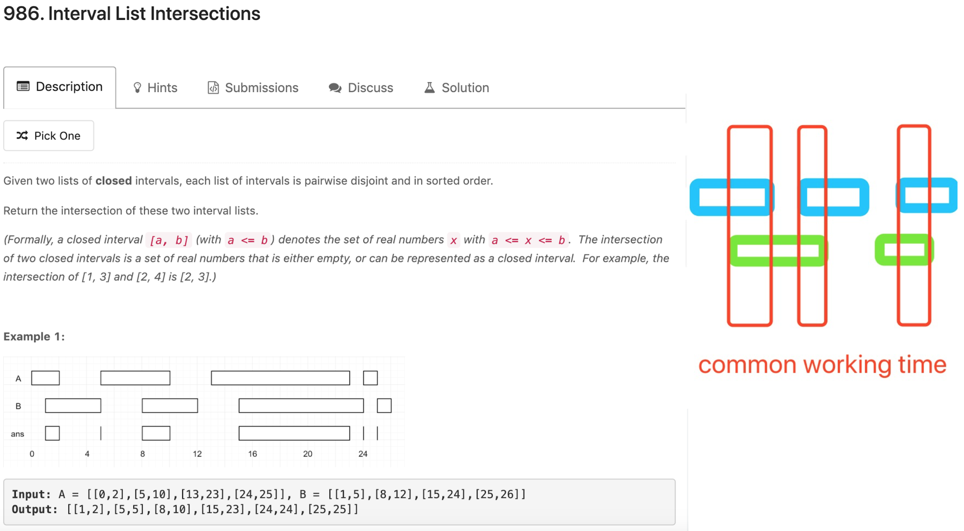

Slide 28
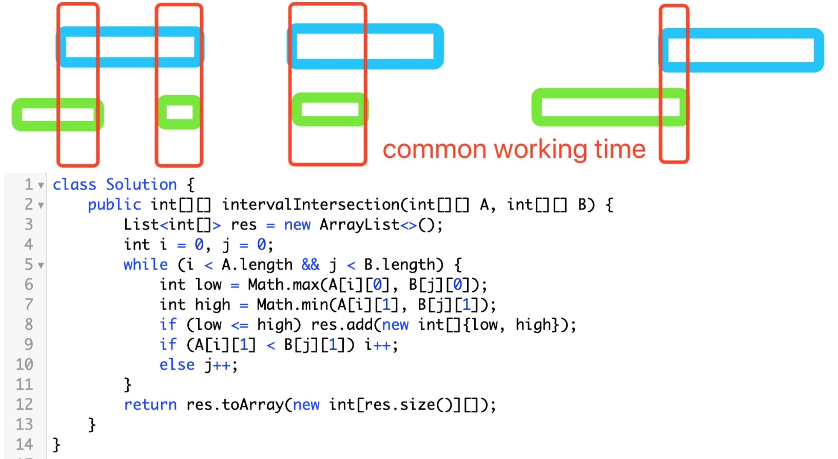

Slide 29
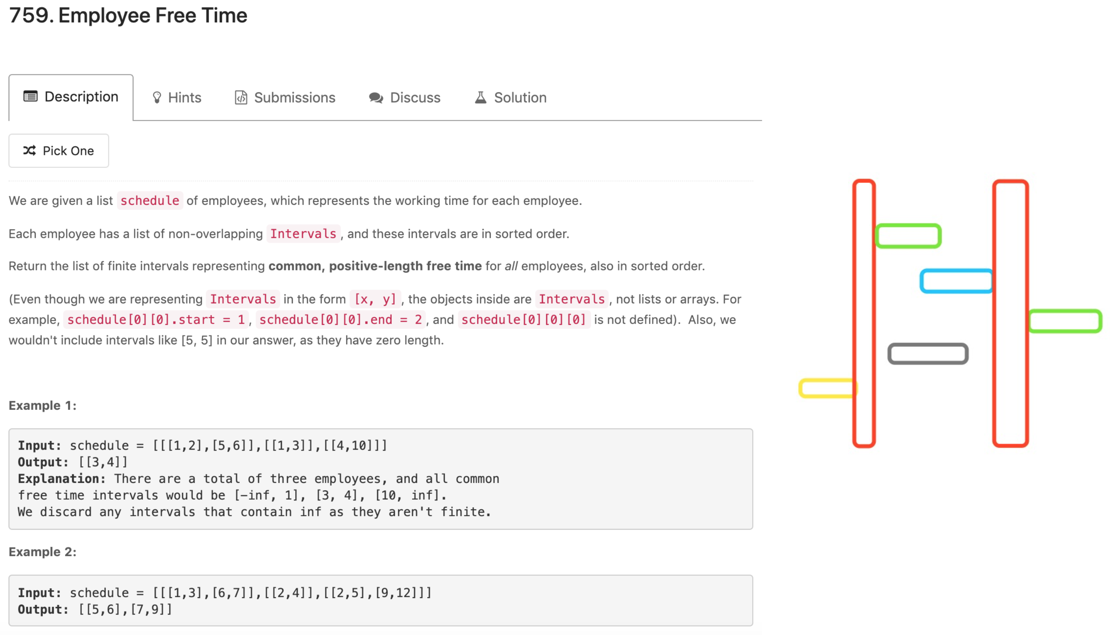

Slide 30
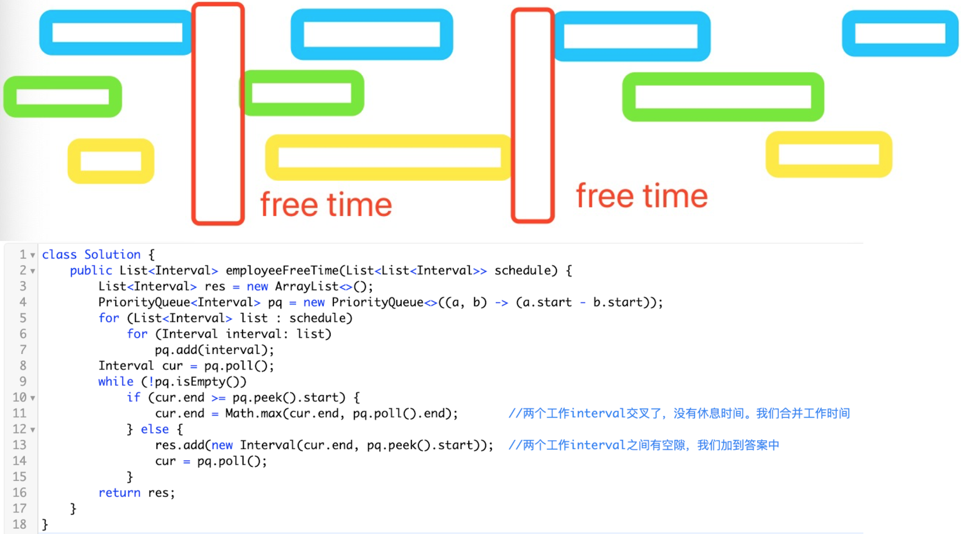

Slide 31
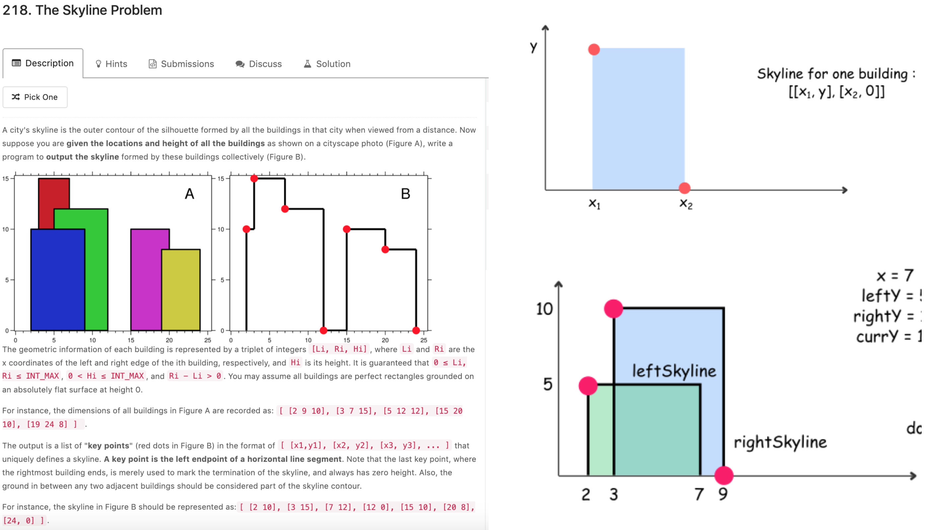

Slide 32
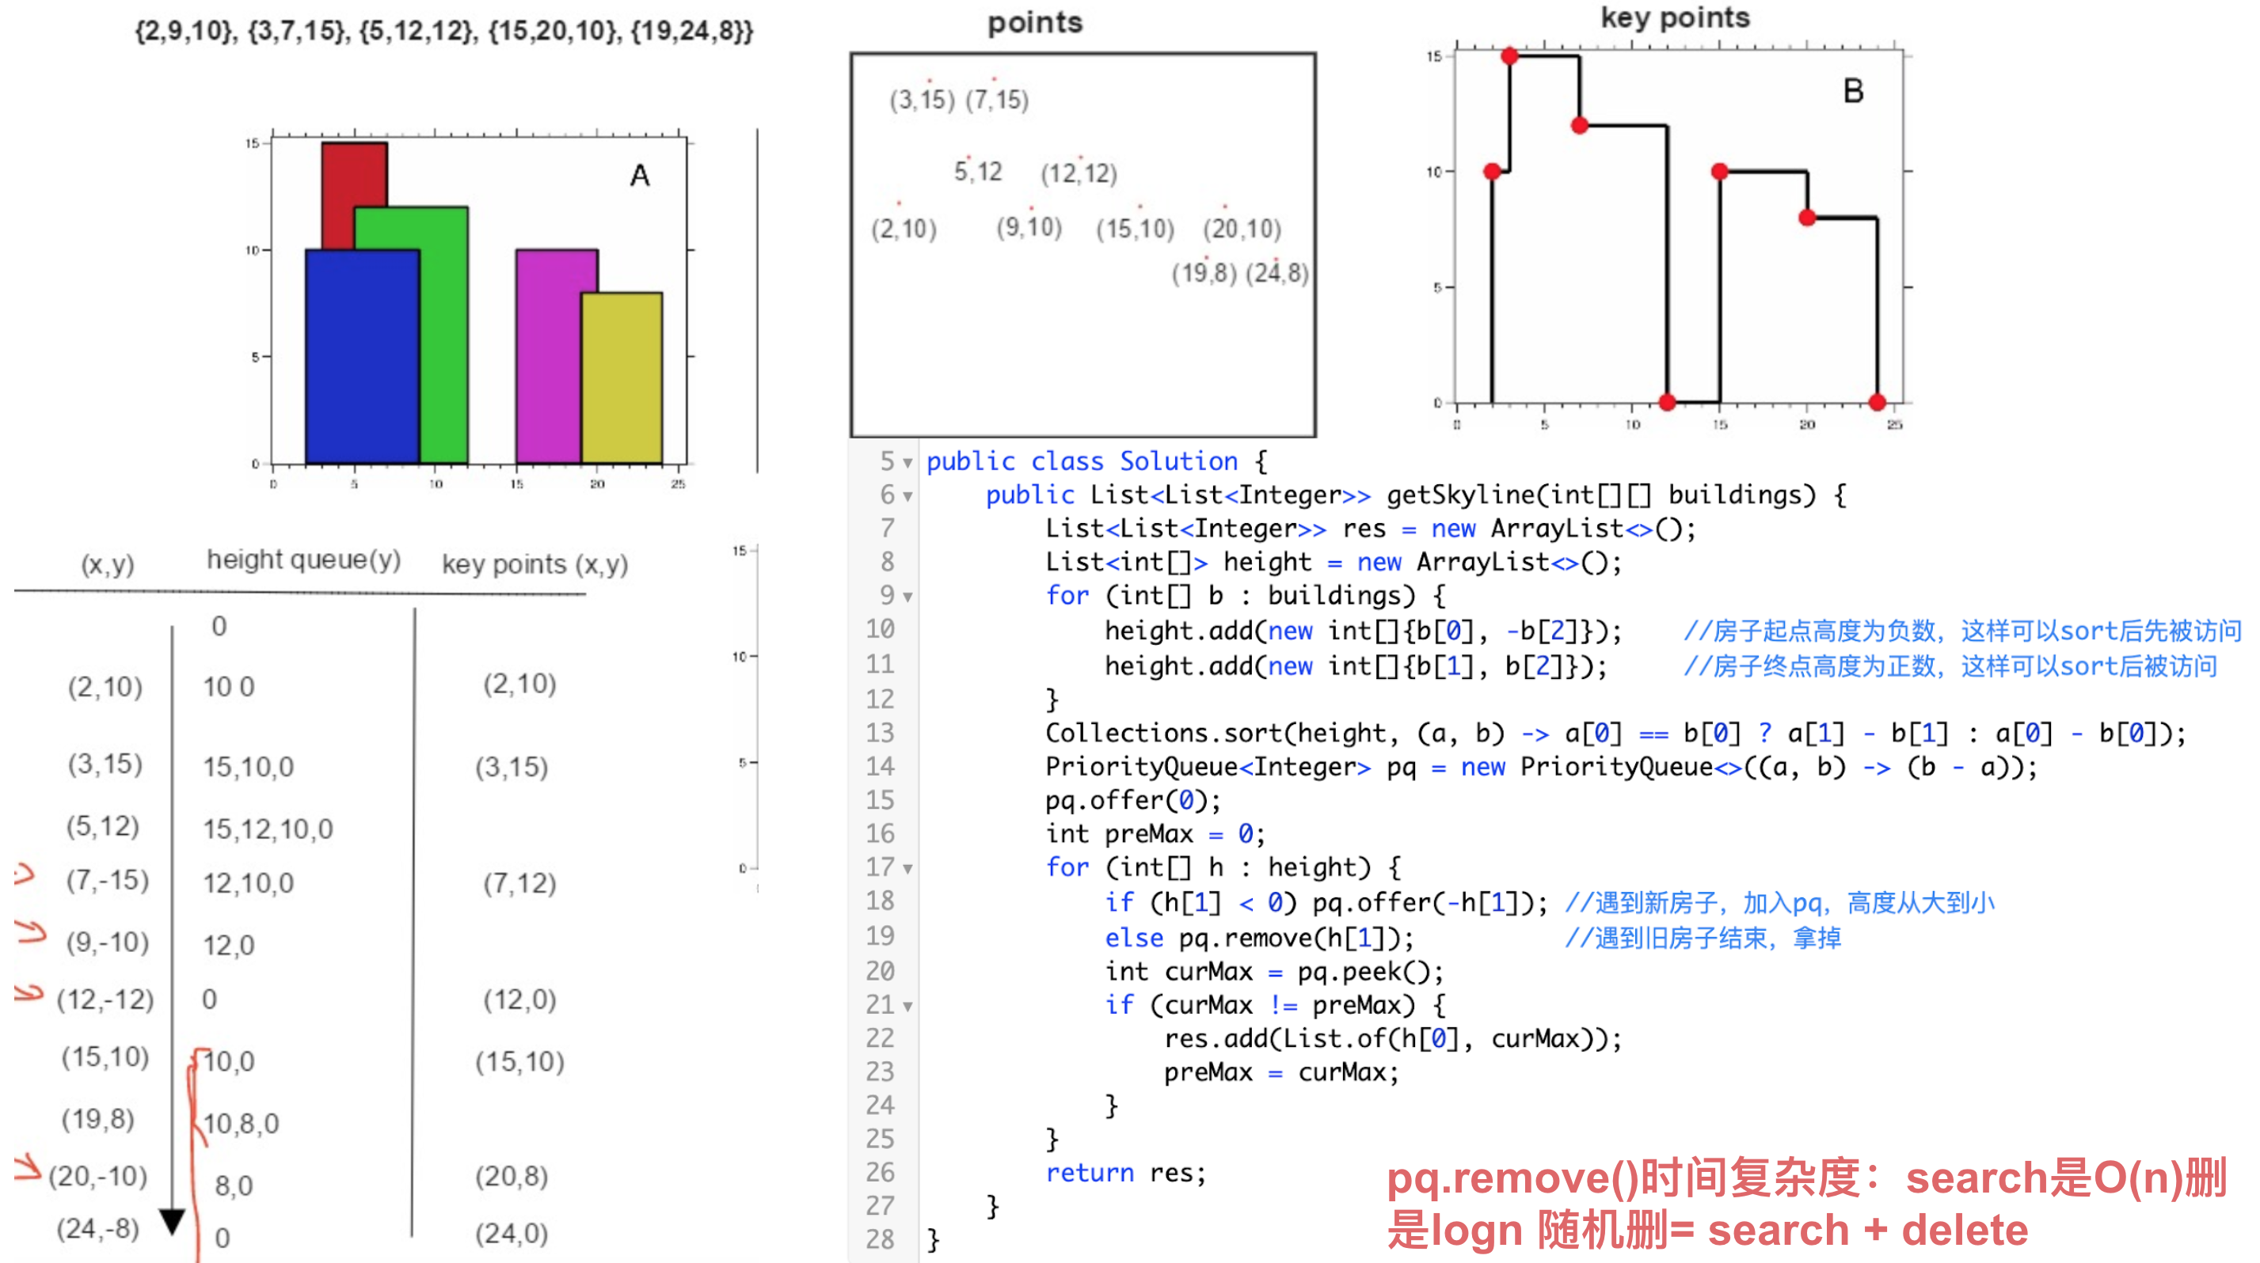

Slide 33
